Slide 1
Audit Carrefour
Magasin: Menzel Bourguiba
Dr Raja Bouhalfaya
22 Mars 2018

Slide 2
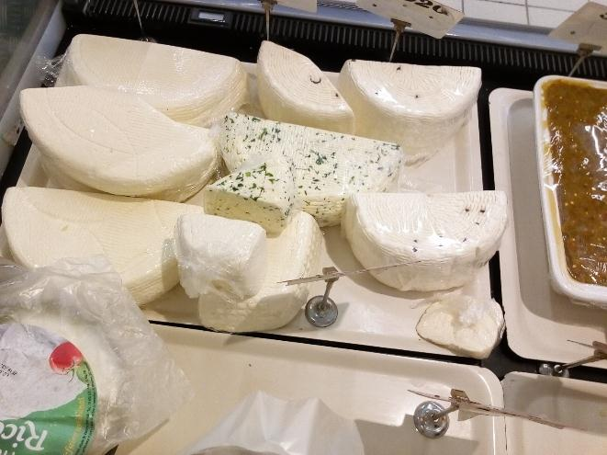
Charcuterie/Fromage: Les morceaux de fromages blancs entamés ,n’étaient pas identifiés par leurs dates d’ouvertures.

Slide 3
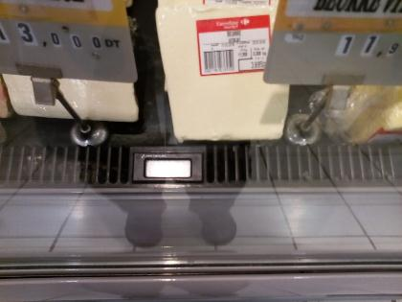
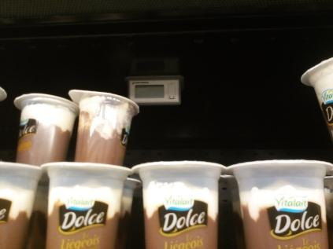
Charcuterie/Fromage et Meuble froid PLS: Les afficheurs de la température n’étaient pas fonctionnels.

Slide 4
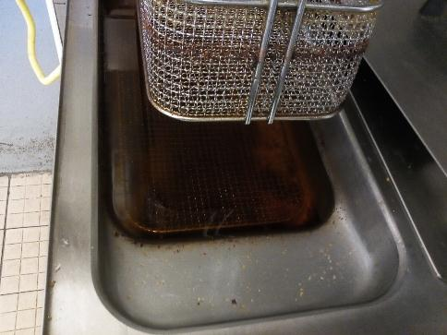
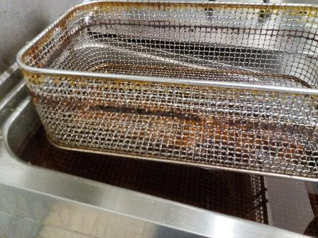
Traiteur: Accumulation de gras au niveau de l’égouttoir de la friteuse. Renforcer le nettoyage à ce niveau.

Slide 5
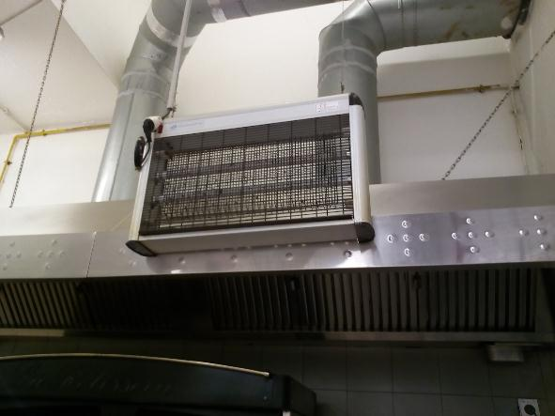
Traiteur: DEIV non fonctionnel.

Slide 6
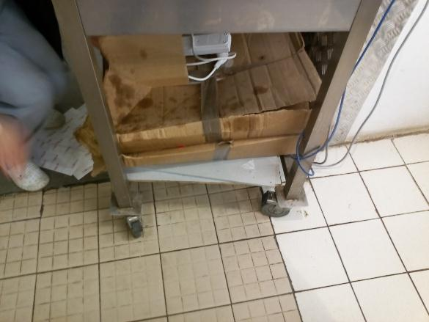
Traiteur: Stockage des emballages dans des cartons au niveau du stand .

Slide 7
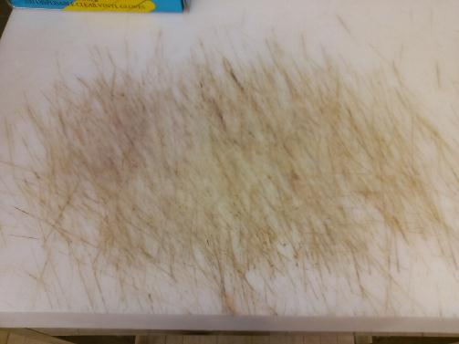
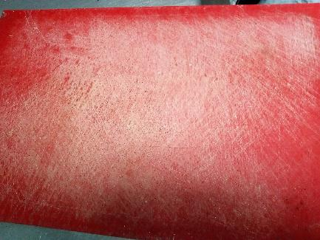
Traiteur/Boucherie: Les planches à découpe étaient fortement rayées. Nécessité d’effectuer un rabotage.

Slide 8
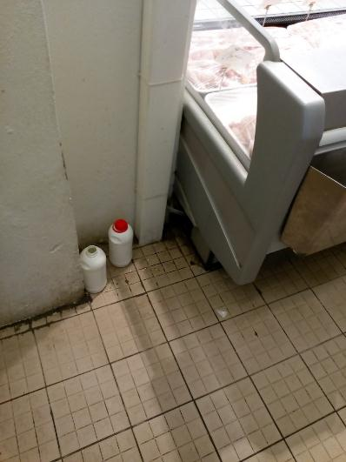
Boucherie/Volaillerie: Les produits d’entretien étaient entreposés au sol ,à côté du meuble d’exposition. Prévoir un endroit pour le stockage.

Slide 9
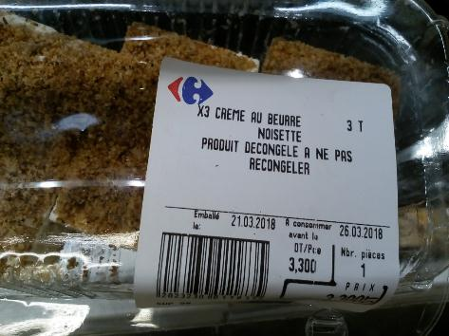
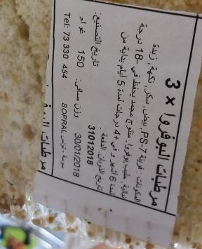
Boul/Pat :L'étiquette Carrefour des articles : Crème au beurre café et crème au beurre noisette, mentionnait par la dénomination des produits la présence de beurre, or les étiquettes du fournisseur(SOPRAL) indiquaient la présence de margarine et de matières grasses d'origine végétale.

Slide 10
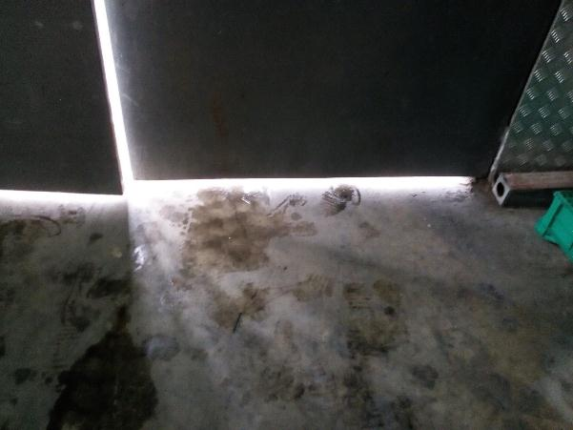
Réception: Manque d'étanchéité de la porte de la réception.

Slide 11
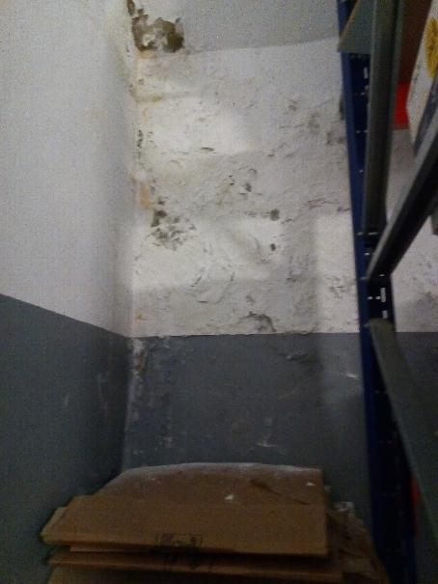
Réserve: Présence de traces d’infiltration d’eau dans un coin de la réserve.

Slide 12
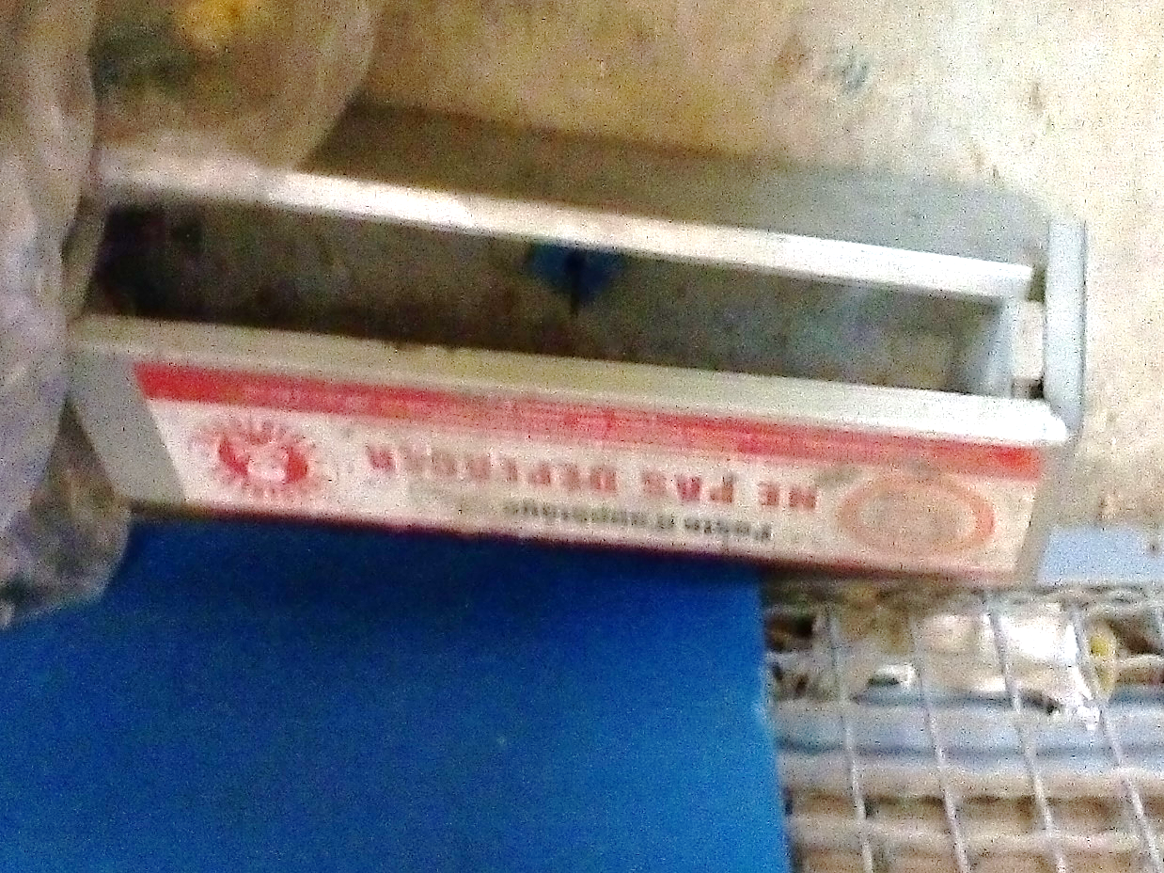
Réserve: Un porte-appât était non fixé correctement ,avec le couvercle démonté.

Slide 13
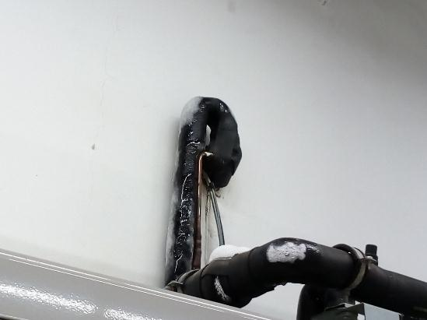
Meuble des produits surgelés :Présence de givre au niveau de la gaine de refroidissement.

